Slide 1
ŠTEVILA DO 1000

Slide 2
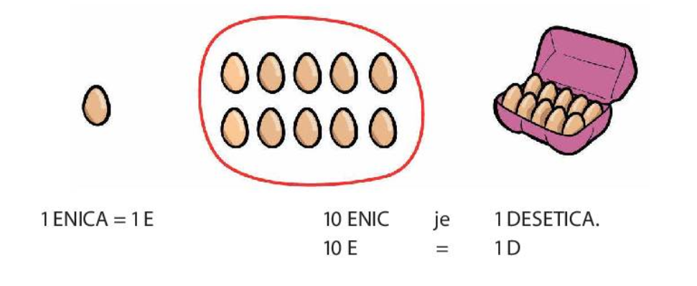
Ponovimo.

Slide 4
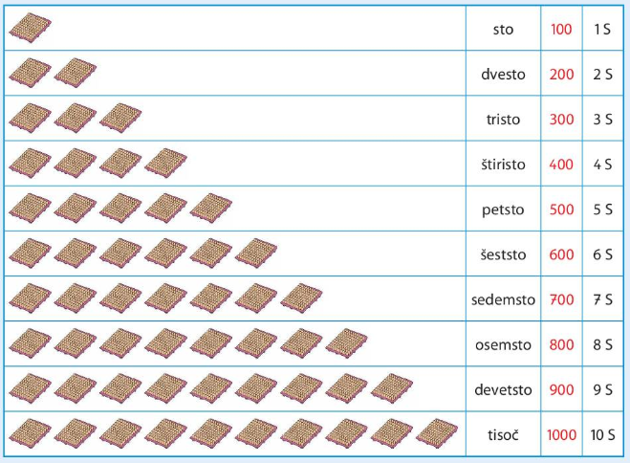
Preberimo.
Stotice z besedo pišemo skupaj.

Slide 5
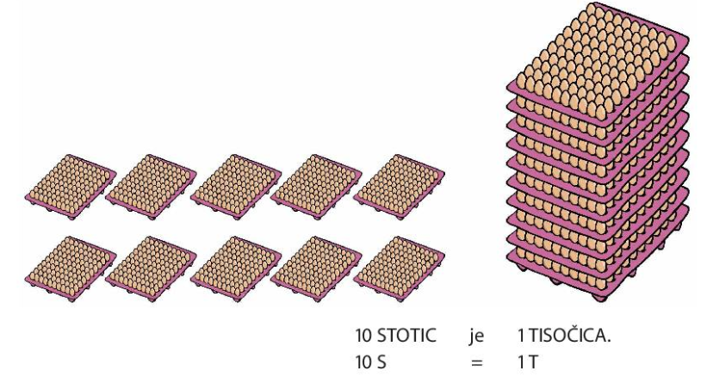

Slide 6
10 STOTIC = 1 TISOČICA
T = tisočica
10 S = 1 T

Slide 7
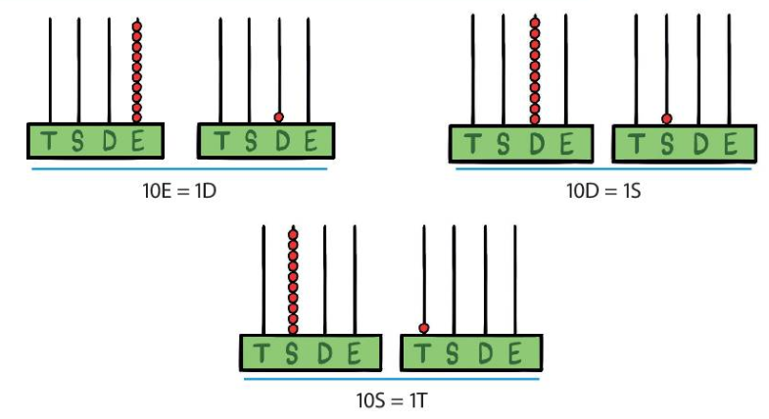
Poglej pozicijska računala in zapise pod njimi.
S pozicijskim računalom bomo prikazovali števila do 1000.

Slide 8
Najprej štej naprej po 100.
Sedaj pa še nazaj.

Slide 9
Kako ti je šlo?
Razumeš?

Slide 10
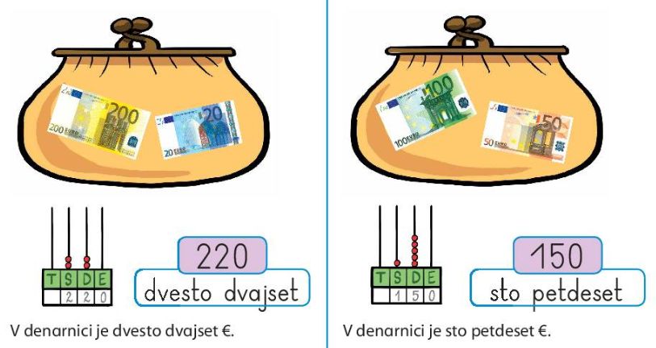
Koliko je denarja?

Slide 11
Koliko je jajc?

Slide 12
Koliko jih je pa sedaj?

Slide 13
Čedalje težje postaja. Moram dobro prešteti, koliko je jajc?

Slide 14
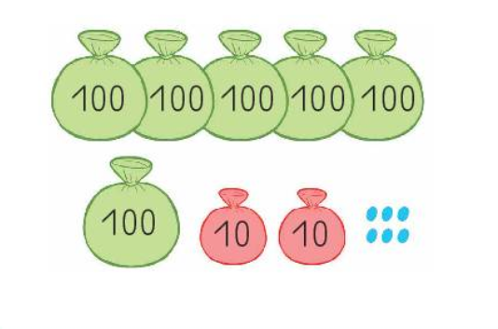
6S
2D
6E
626
Katero število predstavlja slika?

Slide 15
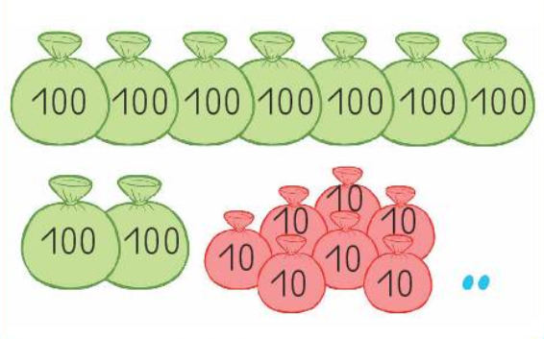
9S
7D
2E
972
Kaj pa sedaj?

Slide 16
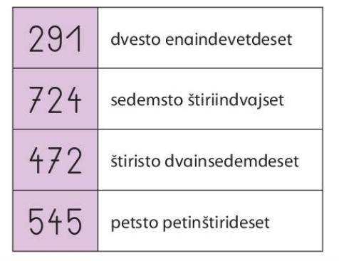
Preberi
števila.

Slide 17
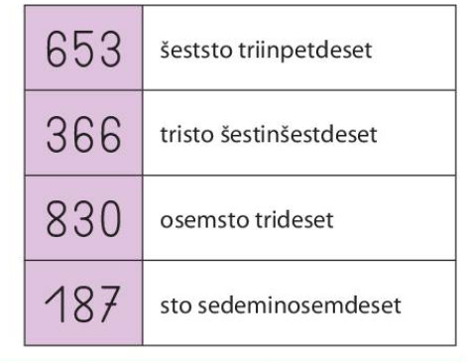
Poskusi prebrati
še sam. Najprej poglej, koliko je S, potem pa jih združi s številom E in D. Bodi pozoren/pozorna na zapis števila z besedo.

Slide 18
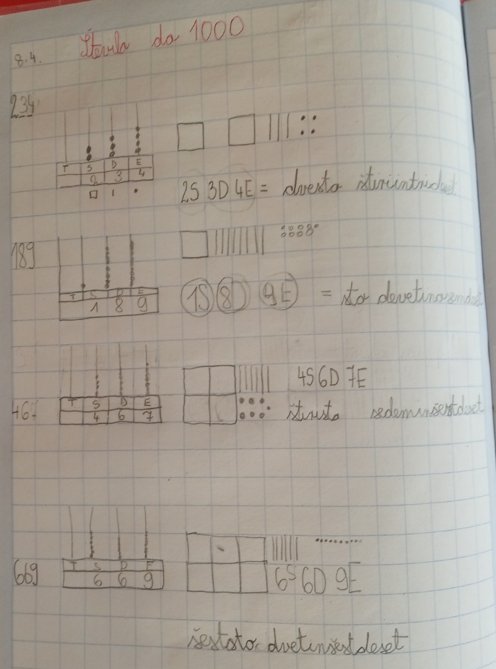
Zapis v zvezek
Izberi si nekaj števil do 1000.
Zapiši jih v zvezek za matematiko ter jih predstavi s številko, s pozicijskim računalom, grafično in z besedo. Poglej primer zapisa na sliki
Pomni: Stotice z besedo pišemo skupaj in ločeno od števil do 100 oz. desetic in enic.
Števila do 100 pišemo skupaj.

Slide 19
Prišli smo do konca. Upam, da pri razumevanju nisi imel-a težav.
Znanje utrdi z nalogami v SDZ 3/ 16, 17.

